Slide 1
Презентация
урока русского языка
в 5 классе
Подготовила учитель русского языка
Солопова Н.Б.

Slide 2
Тема:
Безударные гласные проверяемые и непроверяемые ударением

Slide 3
Путешествие в СТРАНУ ЗНАНИЙ
5 класс
станции
Предложение
Имя существитель-
ное
Части речи
Звуки и буквы
Состав слова

Slide 4
Путешествие в СТРАНУ ЗНАНИЙ
Станция «Состав слова»
В гостях у безударных гласных, проверяемых и непроверяемых ударением
Словарная работа
Подумай и составь!
Вспомни!
Сообрази!
Выполни правильно!

Slide 5
Задание №1
Поварята Столяры
Словарная работа
Вставьте пропущенные буквы, составьте с этими словами предложение.
С…лат, …гурец, п…м…дор
…нструмент, в…рстак.

Slide 6
Проверьте себя
Непроверяемые безударные гласные нужно запомнить
Салат, огурец, помидор.
Из помидоров и огурцов мы приготовили салат.
Инструмент, верстак.
Инструменты лежат на верстаке.
Оцените свою работу

Slide 7
Задание № 2
Поварята Столяры
Вспомни!
Разберите по составу слова.
Подчеркните слова с безударной гласной.
Повар, грибок, зелёненький.
Пилочка, столик, поломка.

Slide 8
Проверьте себя
Повар, грибок,
зелёненький
Пилочка ,столик,
поломка
Оцените свою работу

Slide 9
Задание №3
Поварята Столяры
Сообрази!!
Вставьте безударные гласные, объясните свой выбор,
запишите вместе с отгадкой
С…дит в т…мнице, а к..са на улице.
( )
В л…су кланяется, придёт д…мой – растянется.
( )

Slide 10
Проверьте себя
Сидит в темнице, а коса на улице.
(морковь)
В лесу кланяется, придёт домой – растянется.
(топор)
Оцените свою работу

Slide 12
Задание № 4
Поварята Столяры
Выполни правильно!
Работа с учебником.
Вставить безударные гласные, объяснить правописание.
Стр. 52, упр. 130 (2-й абз.)
Стр. 52, упр. 130 (1-й абз.)

Slide 13
Проверьте себя
Назовите слова с проверяемой безударной гласной.
На полях, осенью, срезают.
Назовите слова с непроверяемой безударной гласной.
Картофель, капуста, морковь
Назовите слова с проверяемой безударной гласной.
Запоздалый, цветок, под ветерком, качаются, зеленеет.
Назовите слова с непроверяемой безударной гласной.
Семена.
Проверьте написание слов, оцените свою работу

Slide 14
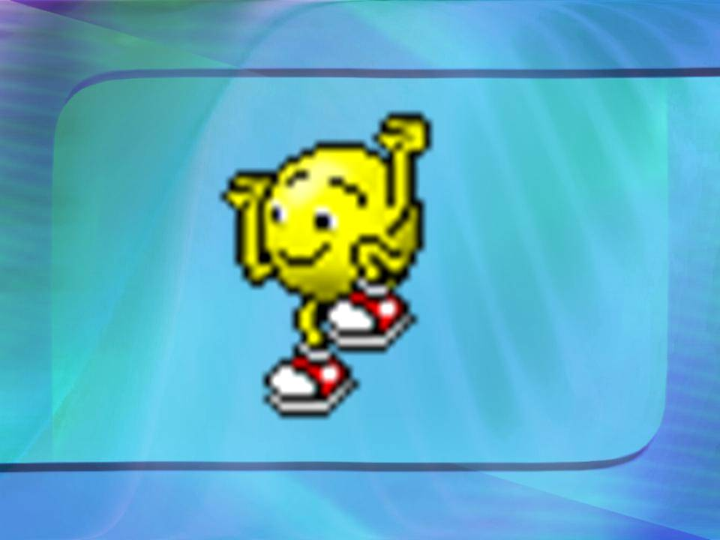
Физминутка !!!
Мы сидели и писали,
Мышцы тела все устали.
Встали, ручки развернули,
Спинки дружно все прогнули.
Повернулись вправо, влево.
Головой все повращаем.
И урок наш продолжаем.

Slide 15
Задание № 5
Поварята Столяры
Подумай и составь !
1. Устно ответьте на вопросы
На каких уроках можно приготовить салат?
Какие овощи нужны для салата?
Чем можно украсить салат?
В какой мастерской вы занимаетесь?
Что находится в вашей мастерской?
Где лежат инструменты?

Slide 16
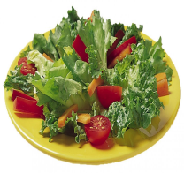
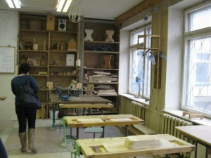

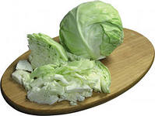
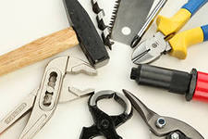
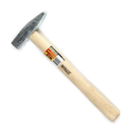

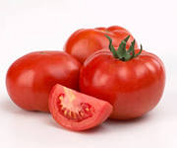
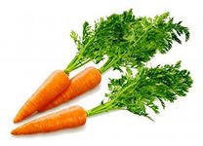
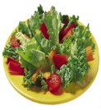
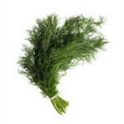
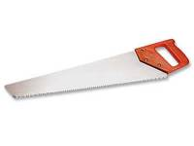
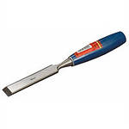
Составьте предложения и запишите
Поварята
Столяры
… … мы готовим .
Для нужны ,
, , .
можно украсить .
Мы занимаемся …
Там стоят …
На ...
лежат : ,
, .
: ,

Slide 17
Проверьте себя
Зелёный салат
В столярной мастерской
На уроках кулинарии мы готовим салат. Для салата нужны капуста, огурцы, помидоры, морковь. Салат можно украсить зелёным укропом.
Мы занимаемся в столярной мастерской. Там стоят верстаки. На верстаках лежат инструменты: молоток, стамеска, пила.
Оцените свою работу

Slide 18

Итог:
Как проверить безударную гласную?
Что делать, если мы не можем подобрать проверочное слово?
 | Поварята | Столяры
Задание № 1 | 4 | 4
Задание № 2 | 4 | 5
Задание № 3 | 5 | 4
Задание № 4 | 5 | 5
Задание № 5 | 4 | 4
Всего баллов | 22 | 22

Slide 19
Выставляются оценки учащимся.
Дом. задание: стр. 52, упр. 130 (противоположный абзац).

Slide 20

Молодцы ! ! !

